Slide 1
Parallelization of 1D Fast Fourier Transform & Short Time Fourier Transform
Parallel Programming Final Project
Team 32
110061547 陳舫慶
Notes:
大家好，我是第32組的同學陳舫慶，
這次我選擇的主題是藉由平行化將Short Time Fourier Transform的流程以及FFT演算法進行加速

Slide 2
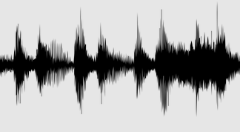

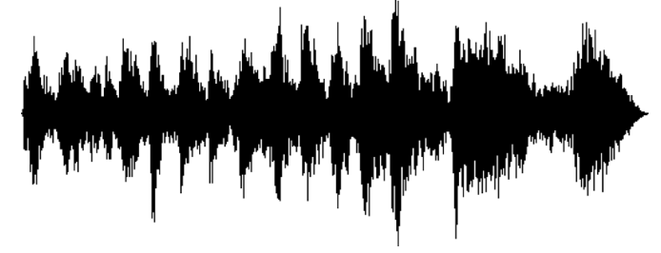

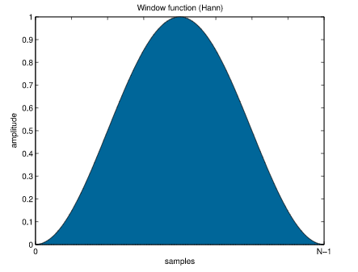
Audio Processing
Short Time Fourier Transform
Audio.wav
*
Hann
Window
*
Low-Pass
Filter
Hann Window
FFT
IFFT
Hann
Window
*
Low-Pass
Filter
*
FFT
IFFT
*
Hann
Window
*
Low-Pass
Filter
FFT
IFFT
Notes:
本身研究的方向是音訊處理相關，因此將題目設定為利用平行計算加速一個audio low pass filter的程式，
PPT上所展示的是一個low pass filter的流程，我們先來聽聽原來的音檔，然後這是經過low pass filter後的音檔
而在這其中使用到了STFT, FFT以及inverse FFT
短時距傅立葉變換(STFT)的第一個步驟是將長時間信號分成數個較短的等長時域信號，接著將這些時域訊號乘上窗函數，再分別計算傅立葉轉換。
緊接著對轉換後的每個frame去通過低通濾波器，最後利用inverse FFT轉回時域訊號並進行overlap adding，最後得到只留下低頻的音檔
在上述的流程中，”切割並分段計算傅立葉轉換”，便是第一個我們可以平行化的地方
接著，另外一個可以平行化的部分便是我們計算傅立葉轉換的演算法本身，這也是這次實作中比較麻煩的部分，我們接著會詳細介紹
。

Slide 3
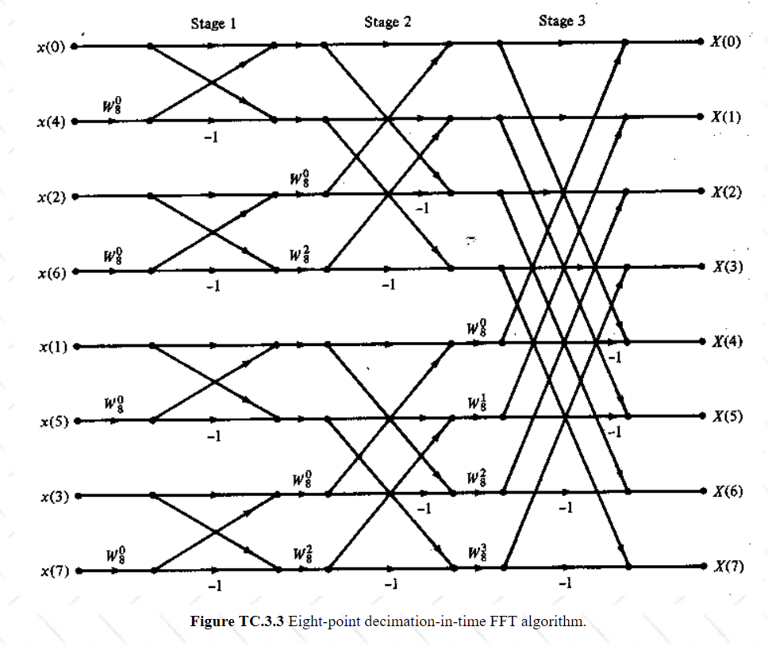
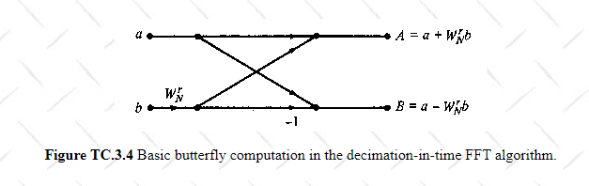
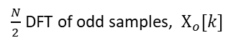
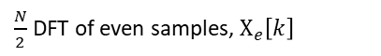
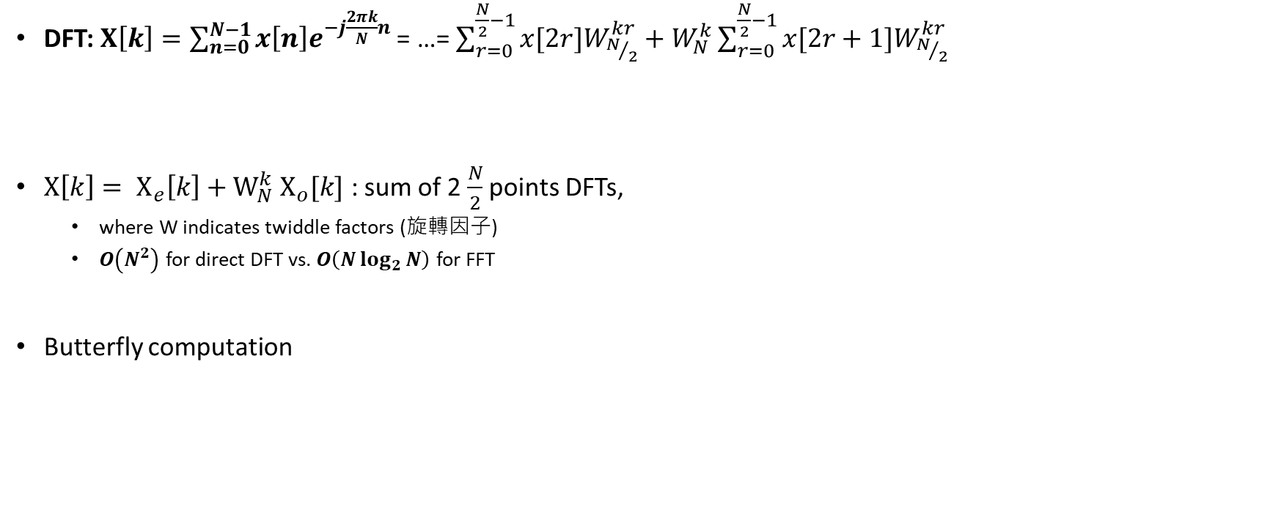
Fast Fourier Transform (Cooley–Tukey FFT algorithm)
DFT: $X\left[k\right]=\sum_{n=0}^{N−1}{x\left[n\right]e^{−j\frac{2πk}{N}n}}$ = …= $\sum_{r=0}^{\frac{N}{2}−1}{x[2r]W_{N/2}^{kr}}+W_{N}^{k}\sum_{r=0}^{\frac{N}{2}−1}{x[2r+1]W_{N/2}^{kr}}$
$\text{X}\left[k\right]= X_{e}\left[k\right]+W_{N}^{k}{ \text{X}}_{o}[k]$ : sum of 2 $\frac{N}{2}$ points DFTs,
where W indicates twiddle factors (旋轉因子)
$O\left(N^{2}\right)$ for direct DFT vs. $O\left(N\log_{2}{N}\right)$ for FFT
Butterfly computation
$\frac{N}{2}$ DFT of even samples, $X_{e}\left[k\right]$
$\frac{N}{2}$ DFT of odd samples, ${ \text{X}}_{o}[k]$
Reference: (688) The Fast Fourier Transform Algorithm – YouTube, Fast Fourier Transform (FFT) (ntu.edu.tw)
Notes:
現在我們先稍微簡介一下FFT，目前大部分實作快速傅立葉轉換的方法是在1965年被提出的這個 Cooley-Turkey algorithm
第一行所寫的是原始DFT的公式，若是直接以矩陣乘法去計算的化，計算量會是N的2次方
不過在化簡之後可以得到右邊這個公式，簡單來就是將偶數sample的DFT加上奇數sample的DFT乘上一個可以被事先計算的factor
而這個所化簡的計算方法也被稱為butterfly computation蝴蝶演匴法，為甚麼呢，
因為如果把他的計算方式化成一張圖，便是長這樣，一個蝴蝶代表著一次計算
若是一個長度為16的陣列，那他的fft計算就會是如圖

Slide 4
Parallel FFT and STFT
Parallel STFT (easy part)
Ex: 2 threads
Parallel FFT (challenging part)
How to locate threads at correct index during butterfly computation?
Parallel STFT + Parallel FFT (challenging part, hybrid version)
How to perform overlap-adding on arrays efficiently in MPI communication?
Notes:
例如我們現在把音檔切成20個frame，那就是把前10個frame分配給thread 1, 把後10個分配到thread2，是比較簡單的部分

Slide 5
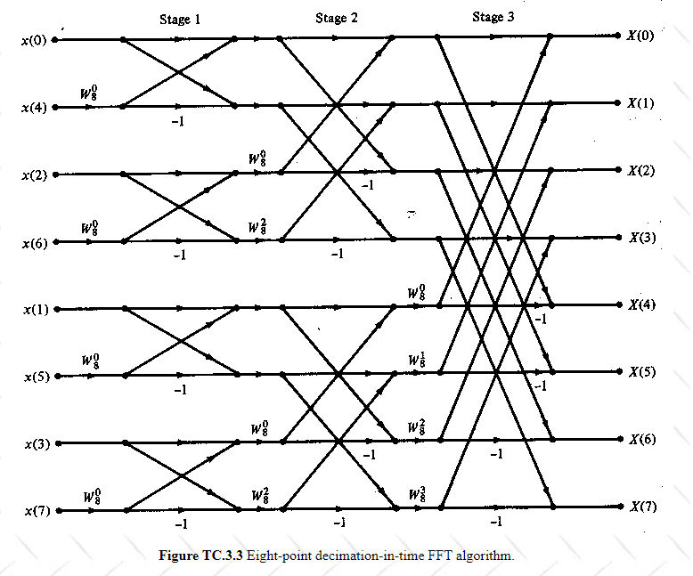
Index 1
Index 2
Index 2 = index 1 + (2^(stage) )/ 2
Notes:
每次的butterfly computation會牽涉到兩個sample，我們分別用index1 及index 2來表示

Slide 17
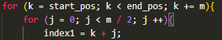
0 + 0
Index 1
m = 2^(stage)=2
Index 2
2 + 0
Index 1
Index 2
Notes:
在平行化的實作過程中，index1的定位是我們要解決的問題，每個階段Butterfly computation的分布雖然有規律，但其實每個stage的位移都不一樣
尤其因為每次的thread數量可能不同，要有一個通用的分配方法
我們秉持的原則是: 平均分配thread到該stage的block中，無法平均分配的化則先依序分配，等一下我們會介紹這種情況，分配好後都是先將該block的butterfly computation算完，再跳至下一個區塊
像這個例子中，每個block都只有一次計算，而index1 的位置及位移是利用一個雙層迴圈計算出來，index = k+j，以這個thread為例，一開始kj都是0，下一個跳的點是

Slide 18
0 + 0
m = 2^(stage)=2
2 + 0
Index 1
Index 2
Index 1
Index 2
Notes:
然後每次跳的距離會利用一個從0開始，累加至小於2^(stage)次方除以二的for迴圈去判斷，
像現在

Slide 19
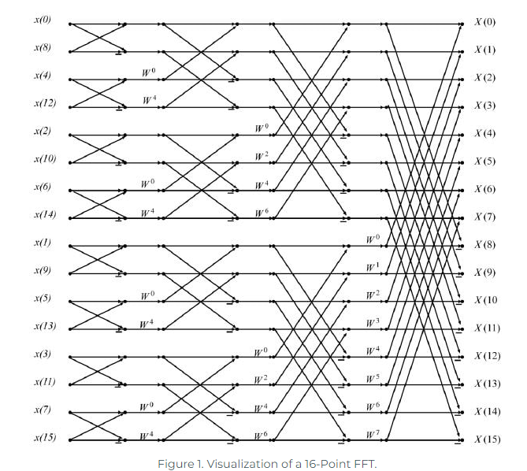
Stage 1
Stage 2
Stage 3
0 + 0
Index 1
m = 2^(stage)=4
Stage 4
0 + 1
Index 2
Index 1
Index 2
Index 1
Index 2
Index 1
Index 2
Notes:
雖然在這種情況下可以平均分配thread
複雜的地方是在於每次index位移的量要額外去計算

Slide 20
Stage 1
Stage 2
Stage 3
0 + 0
m = 2^(stage)=4
Stage 4
0 + 1
Index 1
Index 2
Index 1
Index 2
Index 1
Index 2
Index 1
Index 2
Notes:
雖然在這種情況下可以平均分配thread，但是跳的index需要額外去計算

Slide 21
Stage 1
Stage 2
Index 1
Stage 3
Stage 4
Index 1
Index 1
Index 1
Notes:
此時就無法像前面的例子一樣去簡單將thread平分，因為這邊只有兩個block因此一定要去想別種的分配方法
所以我們選擇將thread按順序分配到sample上，並依序完成每個區塊
在這個stage，這樣算是有兩個區塊，上面區塊執行完後，則執行下面的區塊

Slide 22
Stage 1
Stage 2
Stage 3
Stage 4
Index 1
Index 1
Index 1
Index 1
Notes:
而2的stage次方大於等於thread數量時，此時就無法像前面的例子一樣去簡單將thread平分，因為這邊只有兩個大區塊
因此要去想別種的分配方法
所以我們選擇將thread按順序分配到sample上，每次跳thread的數量，並依序完成每個區塊
在這個stage，這樣算是有兩個區塊，上面區塊執行完後，則執行下面的區塊

Slide 23
Stage 1
Stage 2
Stage 3
Index 1
Stage 4
Index 1
Index 1
Index 1
Notes:
但還剩下一種情況是，每個block需要超過一次的butterfly計算，
在這種情況下每次index跳數量會剛好等於thread的數量
在這邊實作上我們利用一個while迴圈去讓他執行完一個block的所有computation

Slide 24
Stage 1
Stage 2
Stage 3
Stage 4
Index 1
Index 1
Index 1
Index 1
Notes:
但還剩下一種情況是，每個block需要超過一次的butterfly計算，
在這種情況下每次index跳數量會剛好等於thread的數量
在這邊實作上我們利用一個while迴圈去讓他執行完一個block的所有computation

Slide 25
Index 1
Index 1
Index 2
Index 2
Notes:
而2的stage次方大於等於thread數量時，則將thread按順序分配到sample上，每次跳thread的數量，並依序完成每個區塊
在這個stage，這樣算是有兩個區塊，上面區塊執行完後，則執行下面的區塊

Slide 26
Index 1
Index 1
Index 2
Index 2

Slide 27
Stage 1
Stage 2
Index 1
Stage 3
Stage 4
Index 1
Notes:
在這邊比較麻煩的是關於計算index的定位

Slide 28
Stage 1
Stage 2
Stage 3
Stage 4
Index 1
Index 1
Notes:
在這邊比較麻煩的是關於計算index的定位

Slide 29
Stage 1
Stage 2
Stage 3
Stage 4
Index 1
Index 1
Notes:
在這邊比較麻煩的是關於計算index的定位

Slide 30
Stage 1
Stage 2
Stage 3
Stage 4
Index 1
Index 1
Notes:
在這邊比較麻煩的是關於計算index的定位

Slide 31
Stage 1
Stage 2
Stage 3
Stage 4
Index 1
Index 1
Notes:
在這邊比較麻煩的是關於計算index的定位

Slide 32
Stage 1
Stage 2
Stage 3
Stage 4
Index 1
Index 1
Notes:
在這邊比較麻煩的是關於計算index的定位

Slide 33
Stage 1
Stage 2
Stage 3
Stage 4
Index 1
Index 1
Notes:
在這邊比較麻煩的是關於計算index的定位

Slide 34
Stage 1
Stage 2
Stage 3
Stage 4
Index 1
Index 1
Notes:
在這邊比較麻煩的是關於計算index的定位

Slide 35
Stage 1
Stage 2
Stage 3
Stage 4
Index 1
Index 1
Notes:
在這邊比較麻煩的是關於計算index的定位

Slide 36
Index 1
Stage 1
Stage 2
Stage 3
Stage 4
Index 2
Index 1
Index 2
Index 1
Index 2
Index 1
Index 2

Slide 37
Stage 1
Stage 2
Stage 3
Stage 4
Index 1
Index 2
Index 1
Index 2
Index 1
Index 2
Index 1
Index 2

Slide 38
Stage 1
Index 1
Stage 2
Stage 3
Stage 4
Index 2
Index 1
Index 2
Index 1
Index 2
Index 1
Index 2

Slide 39
Stage 1
Stage 2
Stage 3
Stage 4
Index 1
Index 2
Index 1
Index 2
Index 1
Index 2
Index 1
Index 2

Slide 40
Stage 1
Stage 2
Index 1
Stage 3
Stage 4
Index 1
Index 1
Index 1
Notes:
在這邊比較麻煩的是關於計算index的定位

Slide 41
Stage 1
Stage 2
Stage 3
Stage 4
Index 1
Index 1
Index 1
Index 1

Slide 42
Stage 1
Stage 2
Stage 3
Index 1
Stage 4
Index 1
Index 1
Index 1

Slide 43
Stage 1
Stage 2
Stage 3
Stage 4
Index 1
Index 1
Index 1
Index 1

Slide 44
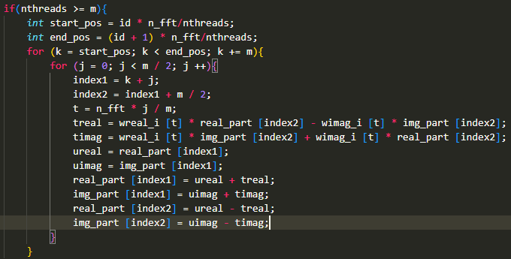
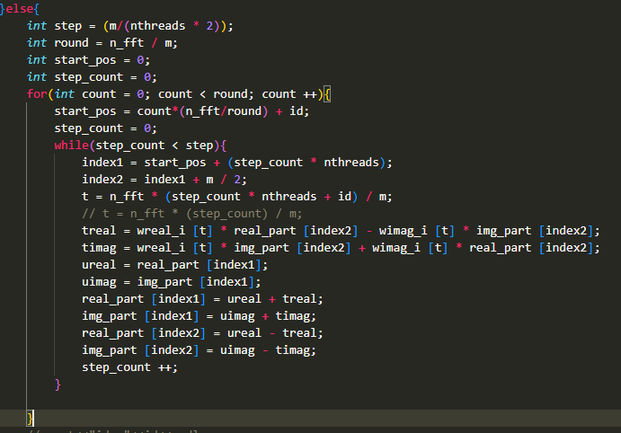
code
code: Parallel-FFT/filter_fft_pp_2.cc at main · fumchin/Parallel-FFT (github.com)

Slide 45
Platform
My Lenovo T14 laptop, Windows 10
Intel(R) Core(TM) i7-10510U CPU @ 1.80GHz
Base speed: 2.30 GHz
Sockets: 1
Cores: 4
Logical processors: 8
Libraries
Pthread.h
AudioFIle.h[1]: C++ library for reading, writing and reading wav files
mpi.h
Test data
Tim_Henson_VS_Ichika_Nito.wav
Num Channels: 2
Num Samples Per Channel: 4371456
Sample Rate: 44100
Bit Depth: 16
Length in Seconds: 99.126
[1] adamstark/AudioFile: A simple C++ library for reading and writing audio files. (github.com)

Slide 46
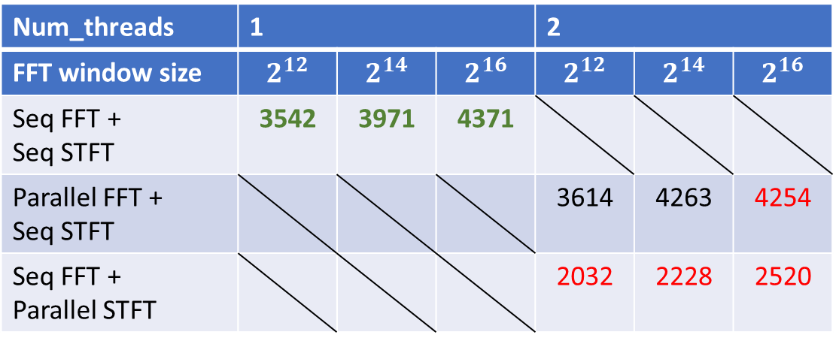
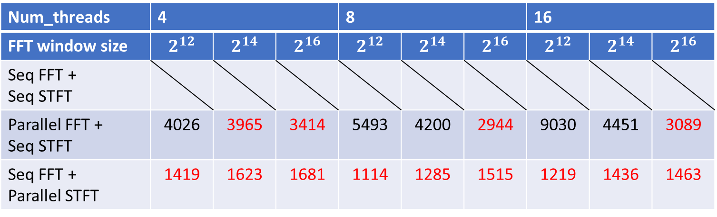
Num_threads | 1 |  |  | 2
FFT window size | $$2^{12}$$ | $$2^{14}$$ | $$2^{16}$$ | $$2^{12}$$ | $$2^{14}$$ | $$2^{16}$$
Seq FFT + Seq STFT | 3542 | 3971 | 4371
Parallel FFT + Seq STFT |  |  |  | 3614 | 4263 | 4254
Seq FFT + Parallel STFT |  |  |  | 2032 | 2228 | 2520
Num_threads | 4 |  |  | 8 |  |  | 16
FFT window size | $$2^{12}$$ | $$2^{14}$$ | $$2^{16}$$ | $$2^{12}$$ | $$2^{14}$$ | $$2^{16}$$ | $$2^{12}$$ | $$2^{14}$$ | $$2^{16}$$
Seq FFT + Seq STFT
Parallel FFT + Seq STFT | 4026 | 3965 | 3414 | 5493 | 4200 | 2944 | 9030 | 4451 | 3089
Seq FFT + Parallel STFT | 1419 | 1623 | 1681 | 1114 | 1285 | 1515 | 1219 | 1436 | 1463
Unit: ms
Notes:
執行時Thread 的數量，第二行是window size，就是每次FFT計算的sample數量，越大則FFT的計算負擔會越大，
從結果可以看到平行化stft這個流程帶來的加速比

Slide 47
Analysis
Execution Time

Slide 48
Analysis
Speedup factor
Smaller window size vs. Larger window size

Slide 49
Conclusion
The efficacy of parallel STFT is much bigger than parallel FFT.
The performance of parallel FFT becomes better as window size gets larger.

